Slide 1


Приложение квест – экскурсии «По следам истории»

Slide 2

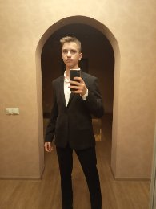
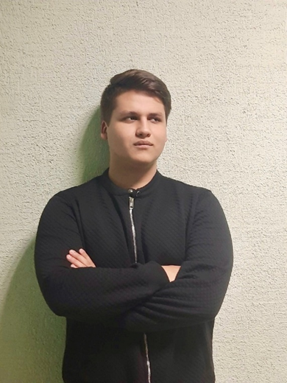
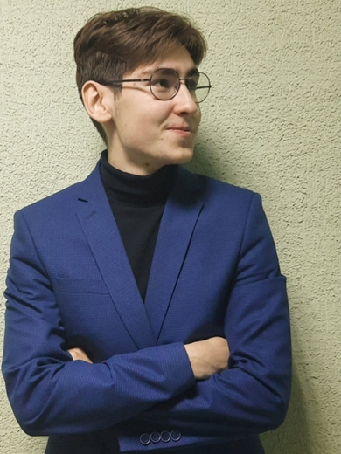
Команда проекта
Новокрещенов Максим
Экономист проекта
Савельев Андрей
Лидер проекта
Марков Кирилл
PR-менеджер

Slide 3
В настоящее время актуальной проблемой развития регионального туризма в стране является сохранение культурного наследия малых городов России и одновременно его востребованность.
Проблема
Решение проблемы
Создание приложения для смартфонов, в котором предлагаем использование элементов квеста для проведения экскурсии в игровой форме с загадками и головоломками по экскурсионной тематике.

Slide 4
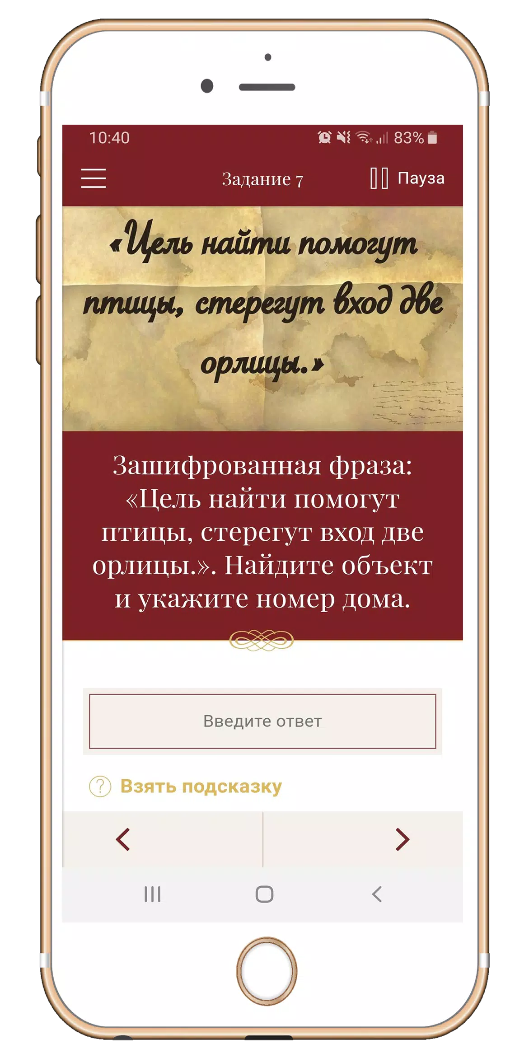
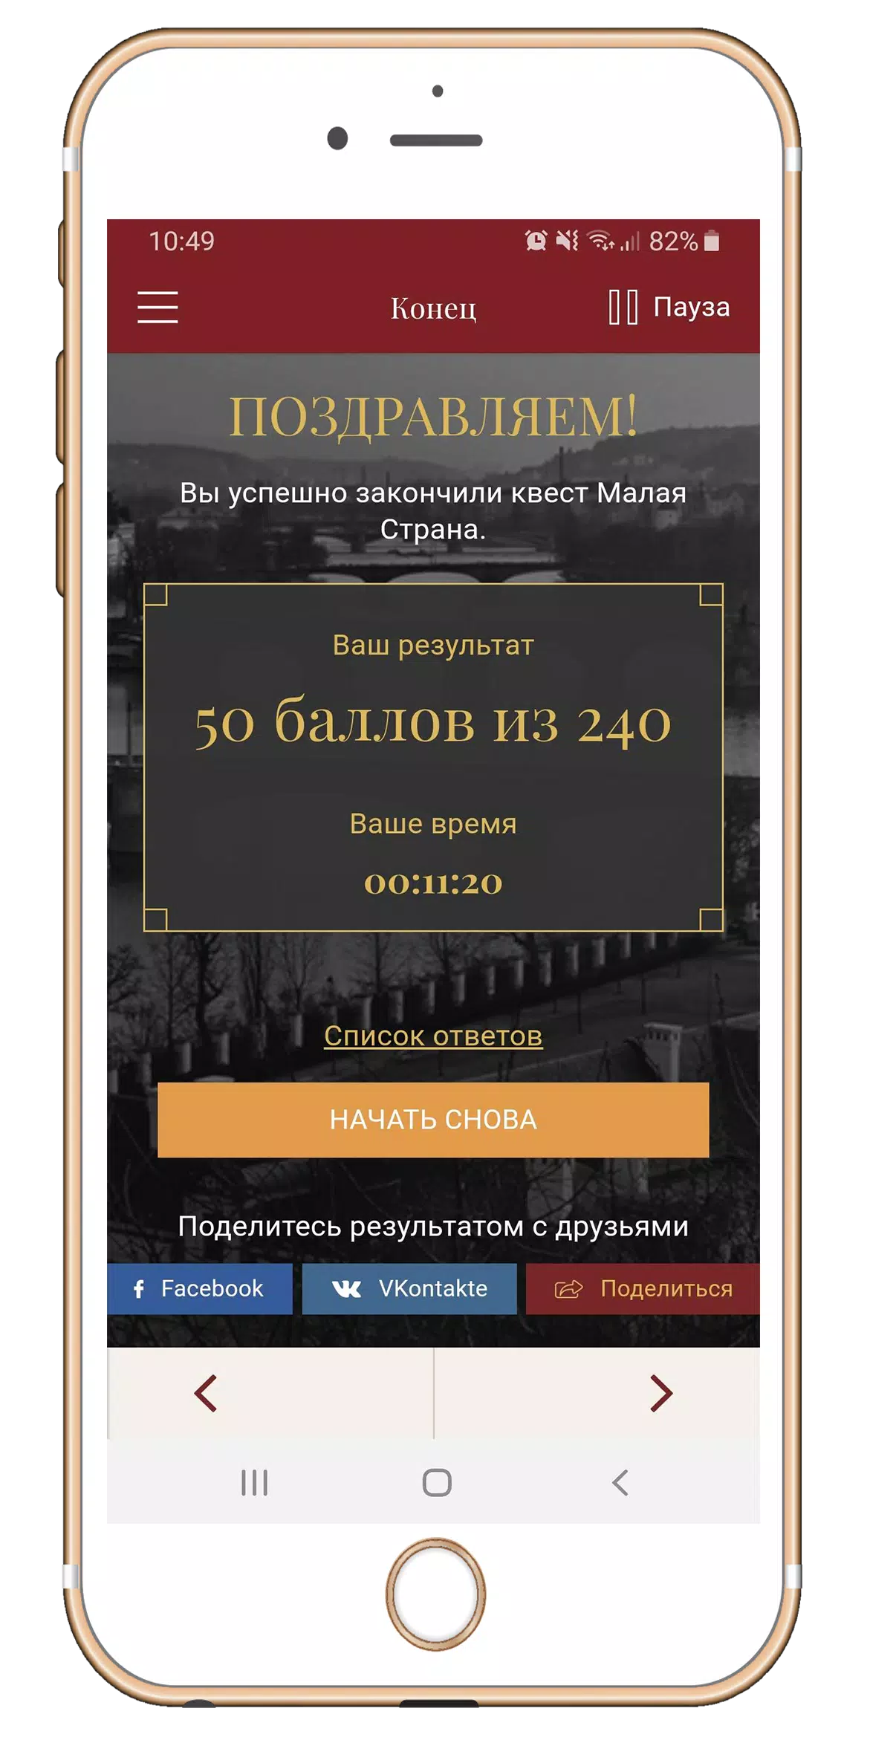
О проекте
Что есть сейчас
В данный момент мы занимаемся разработкой чернового варианта приложения, а именно написанием кода, его отладкой и тестированием реализованного функционала.
На экране вы можете увидеть макет приложения.

Slide 5

Роль проекта в обеспечении технологического суверенитета страны
Роль | Оценка
Инновационность (отметьте нужное) | Инновация мирового уровня Россия Регион Импортозамещение Нет
Рынок НТИ | EduNet
Сквозные технологии | не использует

Slide 6

Целевая аудитория проекта
Люди, которые любят путешествовать и ищут новые впечатления и интересные маршруты.
Туристические компании, которые заинтересованы в расширении своей линейки туров и предложении необычных маршрутов своим клиентам.
Организаторы мероприятий, которые ищут интересные и необычные места для проведения тимбилдингов, корпоративных встреч и других мероприятий.
Женщина в возрасте 30-45 лет, которая ищет как провести досуг семьи с пользой

Slide 7
Потенциальный объем рынка
PAM (Potential Available Market) – можно оценить как высокий и продолжающий расти. Бизнес в этой области может быть перспективным, если продукция будет отвечать ожиданиям в связи с новыми требованиями и потребностями клиентов.
TAM (Total Addressable Market) – может быть оценен как люди, имеющие потенциальную потребность в таком виде досуга, но не обязательно готовые платить за это. Однако TAM может существенно повлиять на потенциальные ожидания и требования клиентов в отношении квест-экскурсий.
SAM (Serviceable Available Market) – определяется как доступная часть рынка, занятая как компаниями-конкурентами, так и собственными продуктами. Однако компании в этой области могут расширять свою долю на рынке, участвуя в рекламных кампаниях, наращивая количество и качество услуг или создавая уникальные маршруты, которые будут привлекать все больше клиентов.
SOM (Serviceable & Obtainable Market) –На необходимом для нас рынке возможен значительный рост и расширение аудитории. SOM будет зависеть от географического расположения и наличия конкурентов в данном регионе. Поэтому мы имеем все возможности захватить данный рынок в Удмуртии
РАМ
Потенциал
ТАМ
Перспектива
SAM
Стратегия и конкуренты
SOM
Тактика

Slide 8
Анализ конкурентов
Конкуренты Продукты/Услуги
Онлайн карты;
Фирмы конкуренты
Яндекс;
Наши преимущества
Удобство;
Путеводители.
Google.
Интерактив.

Slide 9
Бизнес-модель
Ключевые партнёры | Ключевые виды деятельности | Ценностные предложения |  | Взаимоотношения с клиентами | Потребительские сегменты
 | Ключевые ресурсы |  |  | Каналы сбыта
Структура издержек |  |  | Потоки поступления доходов
Музеи и дома культуры Удмуртской республики
Развлекательно-интеллектуальное времяпрепровождение
Автоматизированное обслуживание
Новизна
Производительность
Цена
Доступность
Удобство при использовании
Массовый рынок и многопрофильные платформы
Интеллектуальные ресурсы
Персонал
Интернет
Прямые (продажи через интернет)
Непрямые (музеи и дома культуры)
Фиксированные (постоянные) издержки:
Аренда;
Заработная плата работнику;
Коммунальные расходы
Переменные издержки:
Поиск данных и получение разрешений;
Обновления приложения;
Реклама
Регулярные доходы от периодических платежей
Плата за использование
Оплата подписки
Реклама

Slide 10
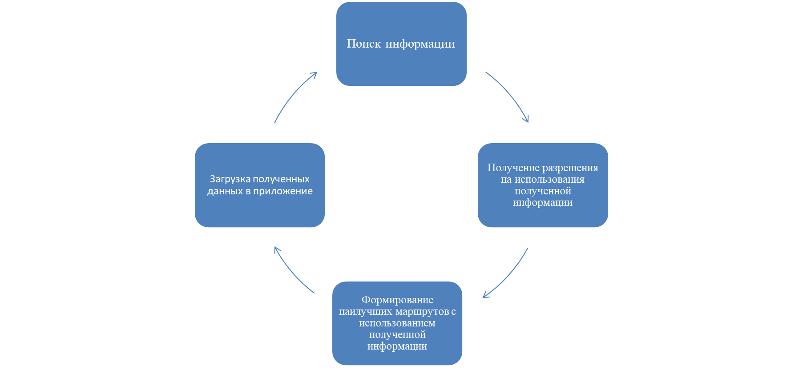
Процесс производства товара (оказания услуги)

Slide 11
Цель проекта по SMART
S: Создать мобильное приложение-квест
M: Количество продаж, увеличение прибыли от продаж и количество положительных отзывов от клиентов
A: Доступны все необходимые ресурсы
R: Актуальны в настоящее время, потому что они позволяют объединить в себе элементы приключения, развлечения и образования
T: Мы достигнем поставленную цель за 6 месяцев

Slide 12
Стартовые инвестиции
Статья затрат | Сумма, руб. | Источник
Подбор кадров | 0р | -
Поиск и аренда помещения/офиса | 40 тыс.р. в месяц | Собственные средства
Обсуждение концепта, дизайна, функций приложения | 0р | -
Разработка и тесты приложения | 350 тыс.р. | Собственные средства и кредит
Создание контента | 100 тыс.р. | Собственные средства
Доработка приложения | 70 тыс.р. | Собственные средства
Реклама | 50 тыс.р. | Собственные средства
Поддержка приложения | 20 тыс.р. в месяц | Собственные средства
Итог | 570 тыс.р. | Собственные средства и кредит

Slide 13
Организационный план
В качестве организационно-правовой формы мы выбираем ООО. Особенность этой организационно-правовой формы в том, что участники могут определять свои роли и обязанности, а также принимать решения совместно или делегировать право принимать решения руководительному органу, а так же участники не несут личной ответственности за долги компании.
Выбранная система налогообложение – УСН.
Ее выбор обоснован следующими причинами:
Налоговая ставка по УСН для оказания услуг составляет всего 6%;
УСН позволяет упростить учетную и налоговую отчетность, что экономит время и уменьшает затраты на бухгалтерию;
УСН позволяет освободиться от некоторых платежей в бюджет, таких как налог на имущество и землю.

Slide 14
Финансовый план
№ | БЮДЖЕТ | Ед. изм | янв | фев | … | ИТОГО
БЮДЖЕТ ОПЕРАЦИОННОЙ ДЕЯТЕЛЬНОСТИ
1 | ДОХОДЫ ОТ ОПЕРАЦИОННОЙ ДЕЯТЕЛЬНОСТИ | 1 РУБ. | 40 000 | 40 000 | 650 000 | 730 000
2 | РАСХОДЫ НА ОПЕРАЦИОННУЮ ДЕЯТЕЛЬНОСТЬ | 1 РУБ. | 5 000 | 5 000 | 50 000 | 60 000
3 | Постоянные расходы | 1 руб. | 38 000 | 38 000 | 380 000 | 456 000
3.1 | Аренда | 1 Руб. | 15 000 | 15 000 | 150 000 | 180 000
3.2 | Заработная плата работнику | 1 руб. | 21 000 | 21 000 | 210 000 | 252 000
3.3 | Коммунальные расходы | 1 руб. | 2 000 | 2 000 | 20 000 | 24 000
4 | Переменные расходы | 1 Руб. | 51 000 | 24 000 | 125 000 | 200 000
4.1 | Поиск данных и получение разрешений | 1 Руб. | 20 000 | 14 000 | 57 000 | 91 000
4.2 | Обновления приложения | 1 руб. | 1 000 | - | 3 000 | 4 000
4.3 | Реклама | 1 руб. | 30 000 | 10 000 | 65 000 | 105 000
4.4 | Налог | 1 Руб. | 2 400 | 2 400 | 39 000 | 43 800
5 | ПРИБЫЛЬ | 1 руб. | -49 000 | -22 000 | 145 000 | 30 200
6 | Стартовые инвестиции | 1 Руб. | 350 000 | 150 000 | 70 000 | 570 000

Slide 15
Экономика проекта
№ | Показатель | Ед.изм. | ИТОГО
1 | Объем продаж | шт. | 2 000
2 | Доходы от операционной деятельности | руб. | 730 000
3 | Расходы от операционной деятельности | руб. | 60 000
4 | Прибыль (после налогообложения) | руб. | 30 200
5 | Точка безубыточности | шт. | 150
6 | Точка безубыточности | руб. | 699 800
7 | Срок окупаемости | мес. | 10
8 | Стартовые инвестиции | руб. | 570 000
9 | Рентабельность стартовых инвестиций | % | 245
10 | Рентабельность затрат | % | 12

Slide 16
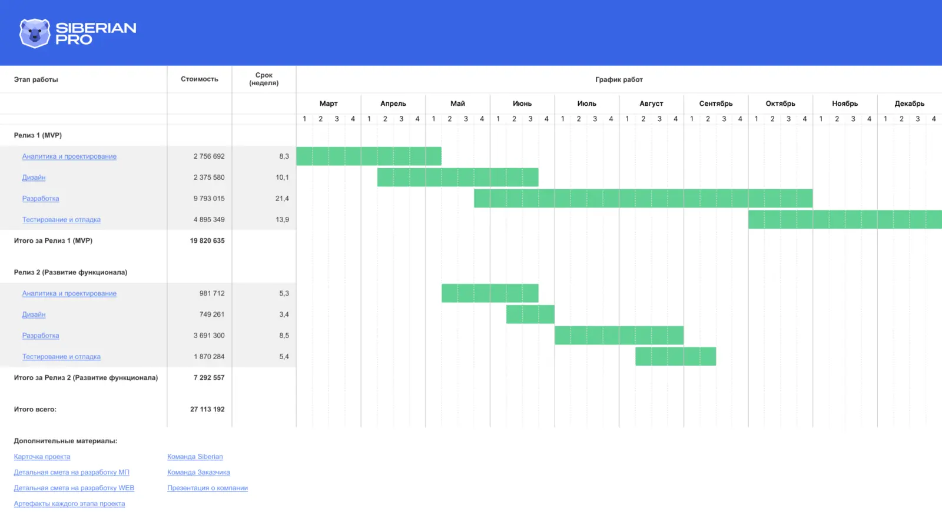
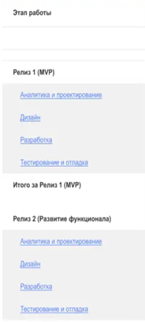
План реализации проекта

Slide 17


Координаты команды проекта
Новокрещенов Максим
+79641837777
max_krutox@mail.ru
Савельев Андрей
+79199169876
Saveliev1985@list.ru
Марков Кирилл
+79508154714
kirmar2345@gmail.com

Slide 18

Спасибо за внимание!

